Slide 1
Отчет о деятельности дерматовенерологической службы на территории Атырауской области за 2020 год

Slide 2
Структура и коечная сеть кожно- венерологической службы Атырауской области на 01.01.2021г.
Стационарная помощь
Амбулаторно-поликлиническая помощь
Областной кожно- венерологический диспансер г.Атырау–42 коек, из них 36 круглосуточных и 6 дневных
Поликлиника ОКВД на 70 посещений в смену - 5 кабинетов прием ведут 5 врачей
ПМСП области - 2 кабинета (Qamqor QP 2, городская поликлиника №4)
С 2020 года оптимизирован
дневной стационар, добавлены 2 койки, по круглосуточному стационару
5 дерматовенерологический для взрослых коек
перепрофилированы
на дерматовенерологический
для детей
При ЦРБ области - 7 кабинетов
Частные учреждения – 4 кабинета

Slide 3
Кадровыйсостав врачей-дерматовенерологов по области
Общее количество врачей - 22
Государственный сектор – 18 врачей
ПМСП
Дерматологические кабинеты при поликлиниках и ЦРБ- 7 врачей
ОКВД-11 врачей
Частные учреждения – 4 врача

Slide 4
Показатели категорированности врачей – дерматовенерологов и средних медработников ОКВД.
Всего квалификационную категорию имеют 61,5% врачей (из них высшую-5, вторую-2, первую-1) и 64,2% СМР (из них высшую-16, первую-1, вторую-1).

Slide 5
Оснащенность материально-техническим оборудованием на 01.01.2021г.
№ | Потребность | Оснащенность (в %) | Состояние (физический износ %)
1 | Медицинское оборудование | 100 | 60
2 | Немедицинское оборудование | 100 | 85
3 | Обеспеченность автотранспортом | 100 | 60
3.1 | Автомобиль Ssang Yong приобретен 13.12.2013г. |  | Полностью амортизировано
3.2 | Автомобиль Lada Largus |  | 48,3

Slide 6
Источники финансирования
Программа | 2019 год | 2020 год | Динамика (+) | %
Стационарная и стационарозамещающая помощь | НАО ФСМС 93 939 959,00 | НАО ФСМС 99 307 853,95 В том числе ОСМС 89 118 682,44 ГОБМП 10 189 171,51 | + 5 367 894,95 | 106%
КДУ | НАО ФСМС 55 353 671 | НАО ФСМС 62 538 134,19 В том числе ОСМС 57 824 038,92 ГОБМП 4 714 095,27 | + 7 184 463,19 | 113%
Платные услуги | 58 327 000 | 29 147 598,00 | - 29 179 402 | - 0%
Итого: | 207 620 630 | 190 993 586,14 | -16 627 043,86 | 92%

Slide 7
Из платных услуг
 | 2019г. | 2020г. | Динамика (%)
Доход | 58 327 782,0 | 29 147 598,0 | 50%
Заработная плата | 34 282 719,76 | 22 202 874,83 | 64,8
Налоги | 6 655 320,19 | 4 146 337,54 | 62,3
Командировочные расходы | 1 102 530 | - | 0,0
Приобретение материалов | 4 297 089,20 | 3 568 165,30 | 83,0
Прочие расходы | 51 334 708 | 33 545 204,26 | 65,3

Slide 8
Обеспеченность лекарственными средствами и изделиями медицинского назначения ОКВД
Год | Остатки медикаментов | Выделено фин.средств на приобретение ЛС по госзаказу |  | Остатки медикаментов 20 508 544,79
 |  | всего | в т.ч. по СК фармации
На 01.01.2021г. | РБ 4 675 105,71 МБ 15 503 576,15 ВБ 374 790
На 01.01.2020г. | РБ 3 871 226,08 МБ 51 129 981 ВБ 201 356 |  |  | 55 202 563,08

Slide 9
ОСНОВНЫЕ ПОКАЗАТЕЛИ РАБОТЫ КРУГЛОСУТОЧНОГО СТАЦИОНАРА за 2019-2020гг.
Показатели | за 2019г. | за 2020г. | Динамика (+-)
Количество коек | 36 | 36 | -
Госпитализация плановая | 908 | 836 | -72
Работа койки | 327,3 | 273,5 | -53,8
Оборот койки | 25,2 | 23,2 | -2
Средняя длительность пребывания больного | 12,9 | 11,7 | -1,2
Повторное поступление в течение месяца по поводу одного и того же заболевания | 0 | 0 | 0
Показатель внутрибольничной инфекции | 0 | 0 | 0
Отказы в госпитализации | 0 | 0 | 0

Slide 10
ОСНОВНЫЕ ПОКАЗАТЕЛИ РАБОТЫ ДНЕВНОГО СТАЦИОНАРА за 2019-2020 гг.
Показатели | за 2019г. | за 2020г. | Динамика (+-)
Количество коек | 4 | 6 | -
Госпитализация плановая | 556 | 276 | -280
Работа койки | 806,7 | 275 | -531,7
Оборот койки | 139 | 46 | -93
Средняя длительность пребывания больного | 5,8 | 5,9 | +0,1
Повторное поступление в течение месяца по поводу одного и того же заболевания | 0 | 0 | 0
Показатель внутрибольничной инфекции | 0 | 0 | 0
Отказы в госпитализации | 0 | 0 | 0

Slide 11
Показатели работы диспансерного отделения ОКВД за 2019-2020гг.
Количество посещений всего |  | По заболеванию |  | Медицинский осмотр
За 2019г. | За 2020г. | За 2019г. | За 2020г. | За 2019г. | За 2020г.
40 226 | 26 274 | 26 548 | 20 130 | 10 254 | 6 144

Slide 12
Показатель заболеваемости болезнями кожи и подкожной клетчатки за 2019-2020гг. (на 100 000 населения)
Общее число больных заболеваниями кожи и подкожной клетчатки в 2020 году составило 2591 (395,0 на 100 000 населения) случаев, 2597 (409,2 на 100 000 населения) в 2019 году.

Slide 13
Заболеваемость ИППП, дерматомикозами и чесоткой по области за 2019-2020гг. (на 100 000 населения)
Отмечается уменьшение заболеваемости
ИППП на 17,5%
2020г. – 447 (69,2)
2019г. – 542 (85,5)
По дерматомикозам: отмечается увеличение заболеваемости на 23%
2020г.- 486 (75,3)
2019г. – 374 (59,0)
Заболеваемость чесоткойувеличился вдвое, на 57,5%
2020г. – 113 (18,2)
2019г. – 48 (7,5)

Slide 14
Заболеваемость ИППП и ЗКЗ по области в разрезе нозологийза 2019-2020гг. (на 100 000 населения)
2019
За 2020 год на территории Атырауской области было зарегистрировано 447 больных ИППП. Среди них первое место, по величине показателя заболеваемости занимает гарднереллез (17,5%), затем уреамикоплазмоз (17%), и сифилис (10,7%)

Slide 15
Рост заболеваемости сифилисом по районам Атырауской области за 2019-2020гг. (на 100 000 населения)

Slide 16
Заболеваемость врожденным сифилисом
*абсолютное число
В 2020 году зарегистрировано 2 случая (1-г.Атырау,
1-Курмангазинский район), а в 2019 году не зарегистрировано.

Slide 17
Рост заболеваемости гонореей по районам Атырауской области за 2019-2020гг. (на 100 000 населения)
Показатель за 2020 год (4,8 на 100 000), это почти на одном уровне с 2019 годом (5,6 на 100 000).

Slide 18
Рост заболеваемости трихомониазом по районам Атырауской области за 2019- 2020гг. (на 100 000 населения)
Показатель за 2020 год (5,3 на 100 000), в2019 году (5,4 на 100 000).

Slide 19
Оказание услуги по ПЦР-диагностике женщинам, у которых в анамнезе «угроза прерывания беременности, отягощенный акушерский анамнез, отягощенный гинекологический анамнез, бесплодие, хронический сальпингоофорит, эрозия шейки матки»
и мужчинам с хроническим простатитом, уретритом.
За 2020 год в рамках ГОБМП было оказано ПЦР-исследований 160 женщинам. Из них ИППП обнаружено у 71 женщин, следовательно все женщины взяты на учет, дальнейшее лечение и контроль по поводу ИППП оказываются специалистами ОКВД.

Slide 20
Рост заболеваемости дерматомикозами по районам Атырауской области за 2019- 2020гг. (на 100 000 населения)
Среди районов Атырауской области с наибольшими показателями заболеваемости микроспорией стоит отметить:
- Жылыойский район 75,9 на 100 000;
Махамбетский район 67,7% на 100 000;
Индерский район 58,9% на 100 000;

Slide 21
KPI для мониторинга эффективности деятельности
 | Наименование индикатора | Пороговое значение | Данные за 2020г
1 | Рентабельность активов | 5 | 0
2 | Просроченная кредиторская задолженность | 0 | 0
3 | Уровень удовлетворенности клиентов качеством медицинских услуг | 43 | 80,2%
4 | Отсутствие обоснованных жалоб | 0 | 2
5 | Наличие аккредитации медицинской аккредитации | наличие | да
6 | Соотношение средней заработной платы на 1 ставку врача к средней заработной плате в экономике | 1,5 | 0,5
7 | Текучесть производственного персонала | 5 | 14,2
8 | Уровень удовлетворенности медицинского персонала | 70 | 95
9 | Доля сотрудников прошедших повышение квалификаций, переподготовку | 25 | 91
10 | Укомплектованность кадрами: общая (по всем категориям работников) | 85 | 100
11 | Доля независимых членов в наблюдательном совете | 30 | Нет

Slide 22
12 | Наличие пакета типовых корпоративных документов | 100 | 4 пакета
13 | Пропускная способность стационара | 100 | 85,4
14 | Доля клинических специалистов, владеющих английским языком на уровне Intermediate | 10 | 35
15 | Доля медицинского персонала, владеющих английским языком на уровне Intermediate | 10 | 17
16 | Время ожидания приема к узким специалистам в рамках ГОБМП | 14 дней | день в день
17 | Доля пролеченных по СЗТ из всеобщего объема ГОБМП | 1 | 24,8
Количество недостигнутых показателей - 2

Slide 23
Работа Службы внутреннего аудита
Работает комиссия по службе поддержки пациентов и внутреннего контроля;
Составлены план работы на 2021 год, график проведения аудита и его деятельности и утверждены директором;
Подготовлены программа управления рисками и программа повышения качества мед.помощи;
За 2020 год были проверены 20% медицинских карт стационарных и амбулаторных больных;
Всего за год со стороны пациентов было 7 жалоб, из них 2 обоснованные жалобы.
Было проведено анкетирование для изучения удовлетворенности пациентов медицинской помощью. По итогам года удовлетворенность пациентов качеством медицинских услуг 93%.

Slide 24
Выполнение мероприятии по дорожной карте реализации мер по предотвращению дерматовенерологических заболеванийв РК на 2019-2020 годы
 | 2019 | 2020
Проведены лекции | 14 | 12
Прослушали медицинских работников | 418 | 243
Преподавателями АО «Медицинский университет Астана» и КНЦДИЗ, проведены 2 обучающих семинара с выдачей сертификата о повышении квалификаций врачам-дерматовенерологам ОКВД и области.

Slide 25
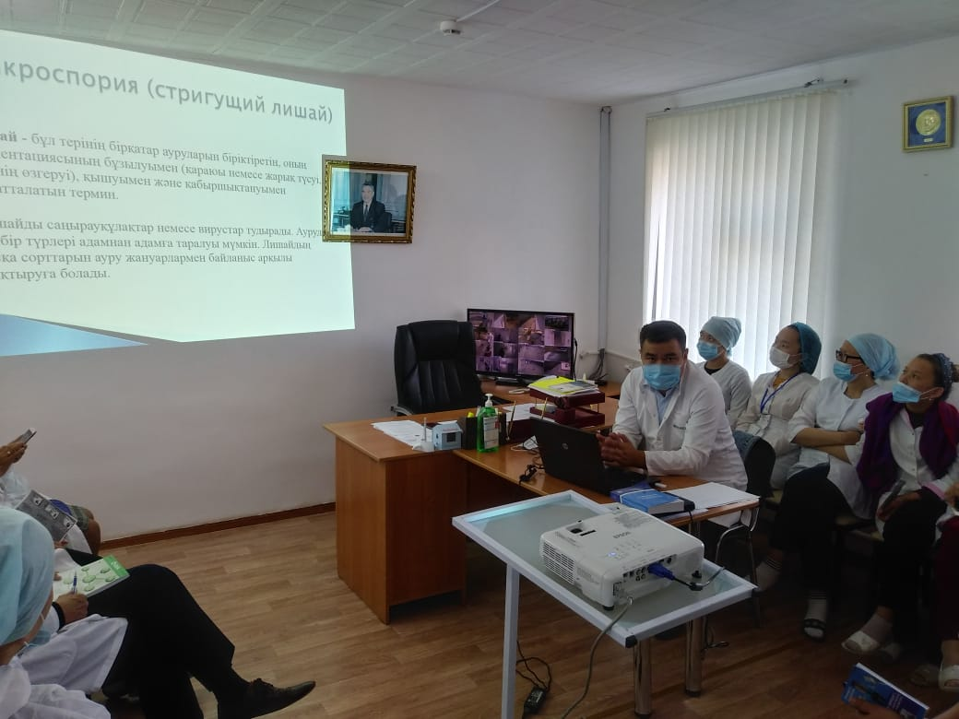
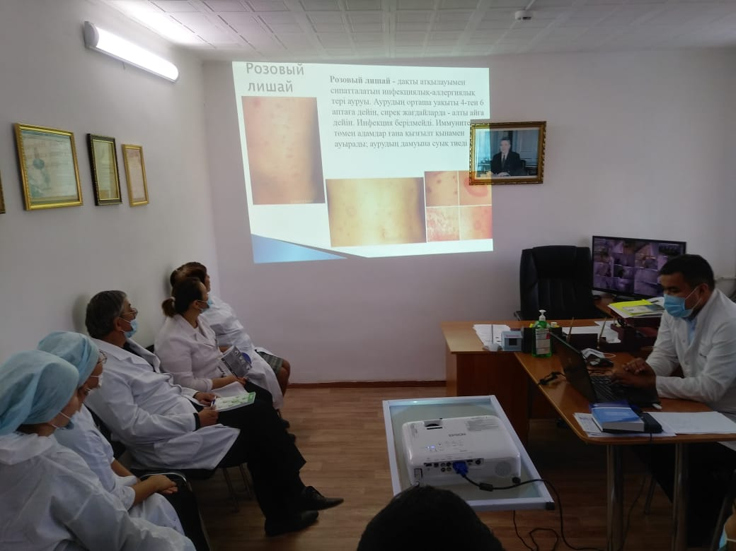
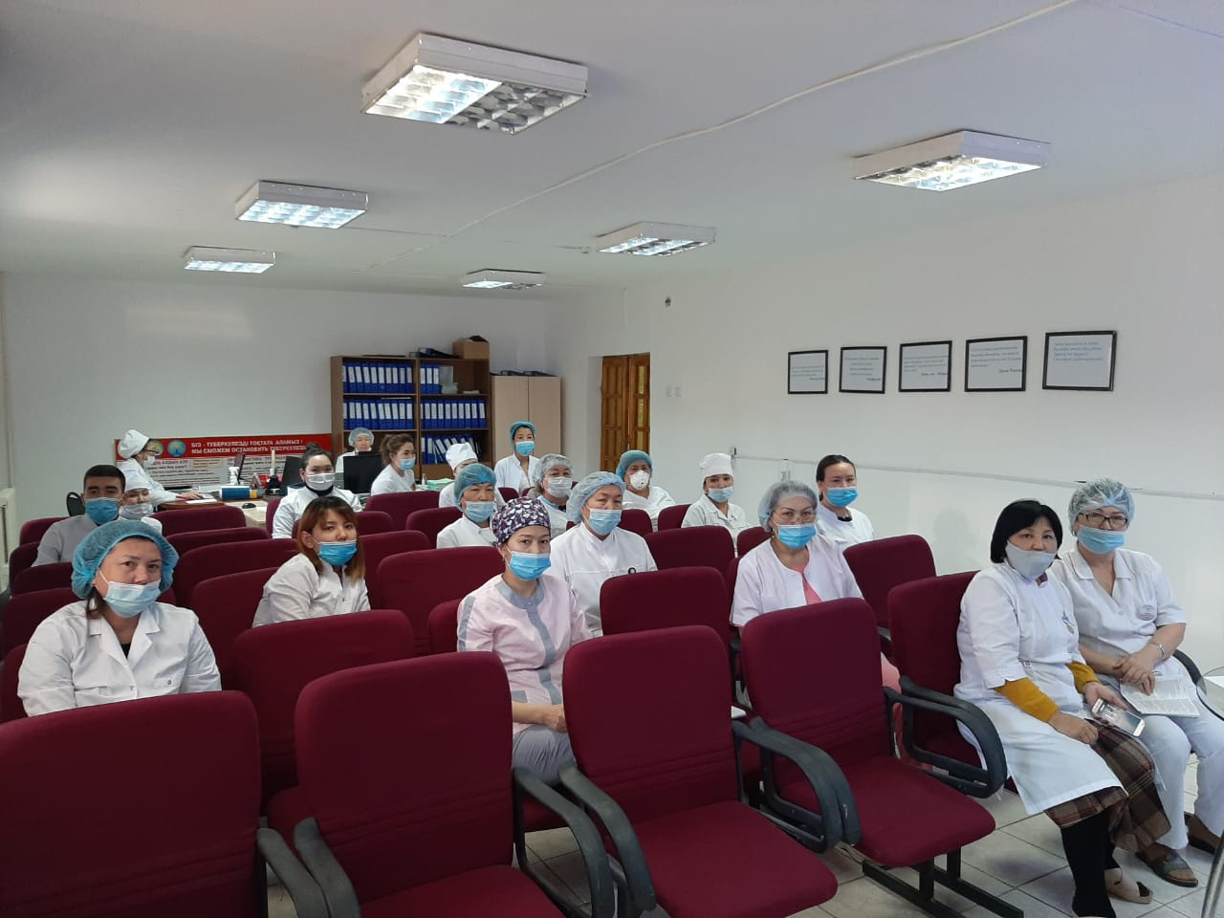
Обучающие семинары медицинских работников ПМСП по профилактике ИППП

Slide 26
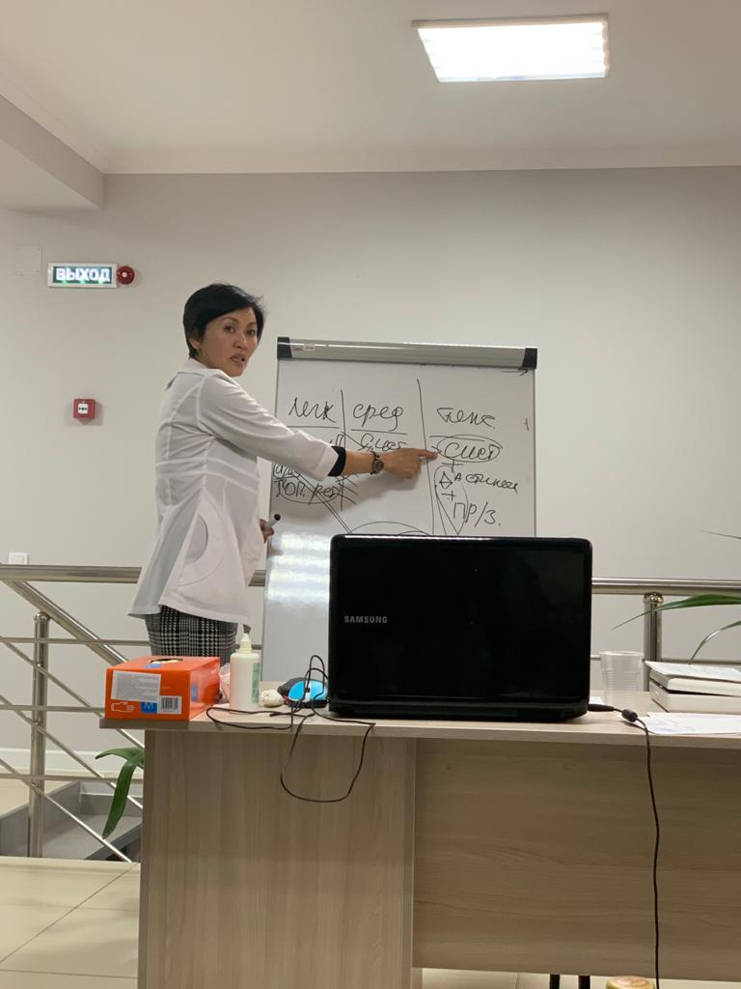
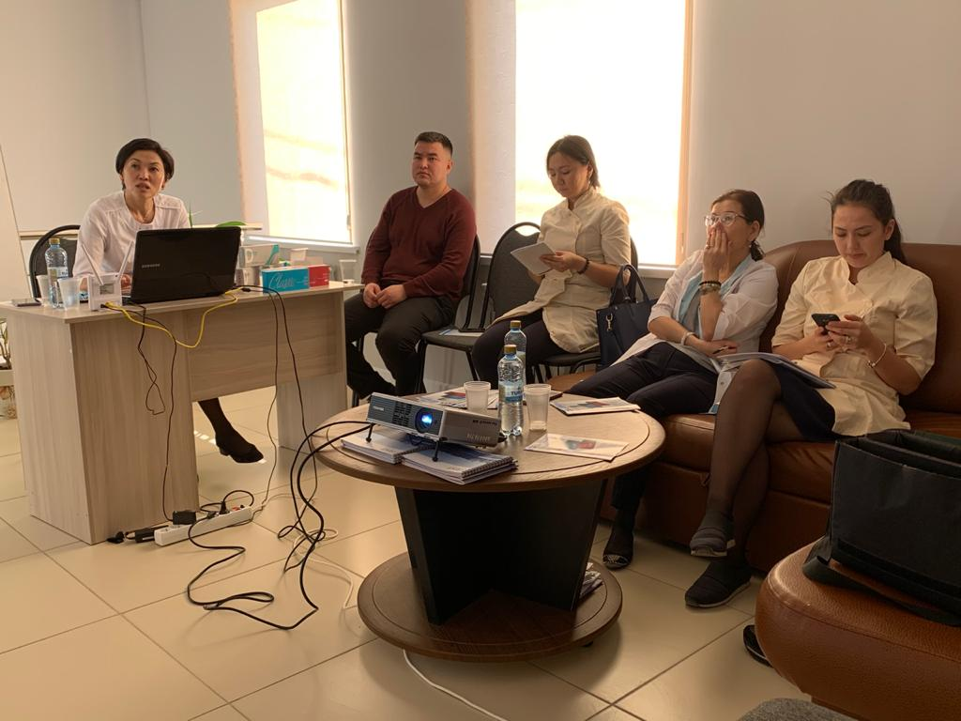
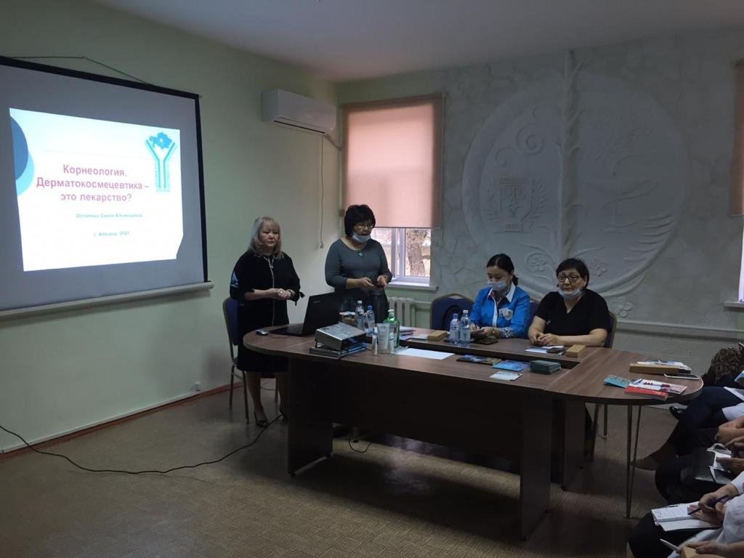
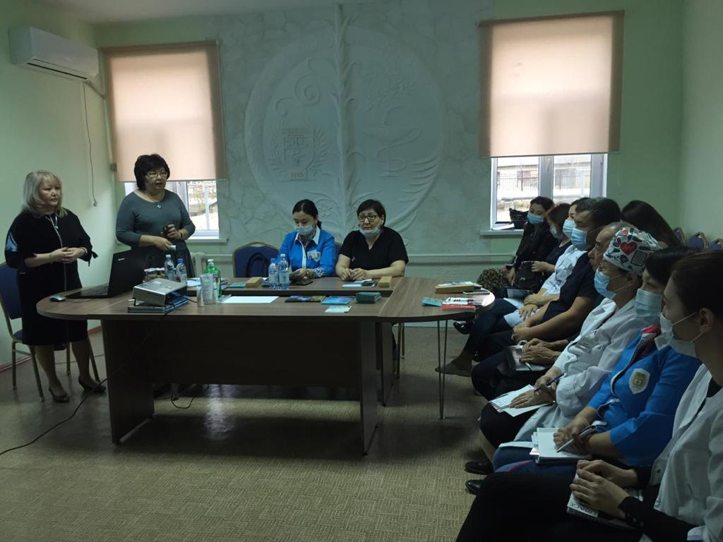
Проведение семинаров, научно-практических конференций

Slide 27

Достигнутые показатели в работе
КГП на ПХВ «Атырауский областной кожно-
венерологический диспансер» аккредитован на 3 года и
была присвоена вторая категория.
Кадровый штат доукомплектован, категорийность врачей увеличен с 58,3 % до 66,6%, средних медицинских работников с 33,3% до 64,2%;
Повышение квалификации сотрудников, как врачей так и среднего медицинского персонала было проведено согласно плана;
Лекарственное обеспечение с поставщиками было освоено полностью согласно установленных планов. Кредиторских и дебиторских долгов нет;
Был приобретен Кислородный концентратор OZ-501TWO, за счет спонсорской помощи;
Во время пандемии врачи, средний и младший персонал были задействованы по борьбе с инфекцией. 1 врач работал в провизорном стационаре, в контактном 2 врача, 2 медицинской сестры, 2 младшего медперсонала.

Slide 28
Основные задачи по совершенствованию дерматовенерологической помощи в 2021 году
Обеспечить население качественной, доступной и своевременной медицинской помощью в рамках ГОБМП и ОСМС;
Совершенствование непрерывного образования в ходе семинаров, конференций, мастер-классов, для соответствия критериям доступности и качества медицинской помощи;
Снижение заболеваемости по ЗКЗ;
Усовершенствовать тактику лечения хронических дерматозов, для достижения длительной ремиссии;
Улучшение преемственности дерматовенерологов с узкими специалистами по передаче информации о больных с БППП и половых контактах, обучение работников ПМСП по профилактике ИППП.

Slide 29
СПАСИБО ЗА ВНИМАНИЕ

